Slide 1

CC3200LP & DY-IoT-PB 学习指南
第四讲
timer_cc详解
CC3200串口通信
姜哲

Slide 2
CC3200技术手册271-272
Configure the timer to input edge-time mode with the following sequence:
1. Ensure the timer is disabled (the TnEN bit is cleared) before making any changes.
2. Write the GPTM Configuration (GPTMCFG) register with a value of 0x0000.0004.
3. In the GPTM Timer Mode (GPTMTnMR) register, write the TnCMR field to 0x1 and the TnMR field to 0x3, and select a count direction by programming the TnCDIR bit.
4. Configure the type of event that the timer captures by writing the TnEVENT field of the GPTM Control(GPTMCTL) register.
5. If using a prescaler, write the prescale value to the GPTM Timer n Prescale (GPTMTnPR) register.
6. Load the timer start value into the GPTM Timer n Interval Load (GPTMTnILR) register.
7. If interrupts are required, set the CnEIM bit in the GPTM Interrupt Mask (GPTMIMR) register.
8. Set the TnEN bit in the GPTM Control (GPTMCTL) register to enable the timer and start counting.
9. Poll the CnERIS bit in the GPTMRIS register, or wait for the interrupt to be generated (if enabled). In both cases, the status flags are cleared by writing a 1 to the CnECINT bit of the GPTM Interrupt Clear (GPTMICR) register. The time at which the event happened can be obtained by reading the GPTM Timer n (GPTMTnR) register.
In input edge timing mode, the timer continues running after an edge event has been detected, but thetimer interval can be changed at any time by writing the GPTMTnILR register and clearing the TnILD bit inthe GPTMTnMR register. The change takes effect at the next cycle after the write.

Slide 3
timer_cc代码详解：
MAP_PinConfigSet(PIN_05,PIN_TYPE_STD_PD,PIN_STRENGTH_6MA);
MAP_TimerIntRegister(TIMERA2_BASE,TIMER_A,TimerIntHandler);
MAP_TimerConfigure(TIMERA2_BASE, (TIMER_CFG_SPLIT_PAIR | TIMER_CFG_A_CAP_TIME));
MAP_TimerControlEvent(TIMERA2_BASE,TIMER_A,TIMER_EVENT_POS_EDGE);
MAP_TimerLoadSet(TIMERA2_BASE,TIMER_A,0xffff);
MAP_TimerIntEnable(TIMERA2_BASE,TIMER_CAPA_EVENT);
MAP_TimerEnable(TIMERA2_BASE,TIMER_A);

Slide 4
void TimerConfigure(unsigned long ulBase, unsigned long ulConfig)
{
//
// Enable CCP to IO path
//
HWREG(0x440260B0) = 0xFF;
//
// Disable the timers.
//
HWREG(ulBase + TIMER_O_CTL) &= ~(TIMER_CTL_TAEN | TIMER_CTL_TBEN);
//
// Set the global timer configuration.
//
HWREG(ulBase + TIMER_O_CFG) = ulConfig >> 24;
//
// Set the configuration of the A and B timers. Note that the B timer
// configuration is ignored by the hardware in 32-bit modes.
//
HWREG(ulBase + TIMER_O_TAMR) = ulConfig & 255;
HWREG(ulBase + TIMER_O_TBMR) = (ulConfig >> 8) & 255;
}

Slide 5
问：UART通信是什么？
UART全称----通用异步收发传输器；作用：将数据由串行通信与并行通信间作传输换。
问：什么是并行通信？什么是串行通信？
并行通信是指一组数据的各数据位在多条线上同时被传输。
串行通信是指使用一条数据线，将数据一位一位地依次传输，每一位数据占据一个固定的时间长度。
比如：一串冰糖葫芦一般都是一颗一颗吃，就是串行了；大家都吃过泡面吧，有人是一根一根吃的吗？没有，几根一起吃，就是并行了。
问：异步收发传输器，异步作何理解？
通信对象之间不使用公共的参考时钟，通信双方分别有自己的时钟源，但必须使用相同的波特率。

Slide 6
问：没有公共的参考时钟，独立时钟源，怎么理解呢？
刚刚介绍了，数据传输和时间有关联，每一位数据，占用一定的时间，既然要占用时间，就需要时钟源了。
问：什么是波特率？
在电子通信领域，波特率（Baud）即调制速率，指的是有效数据信号调制载波的速率， 即单位时间内载波调制状态变化的次数 。通俗就是1s内载波调制状态变化了多少次。
问：载波调制状态变化，怎么理解？
载波--直白点就是承载数据信息的波形；载波调制状态变化换句话理解就是数据信息状态变化，即数据进行编码的次数。
如每秒传输100字符（8位）的数据流，每个字符进行一次编码，变化成10位的字符，则数据流一秒就是100次变化，那么该数据传输的波特率就是100bau。

Slide 7
问：讲了波特率，补充---什么是比特率？
每秒钟通过信道传输的信息量称为位传输速率，也就是每秒钟传送的二进制位数,简称比特率。
问：波特率与比特率的关系？
比特率=波特率*单个调制状态对应的二进制位数。
在UART中，单个数据单元的调制状态变化次数为1次，即单个数据每次只做一个编码变换，所以在单个调制状态对应的二进制位数为1。
UART通信，通信双方拥有相等的波特率。
好了，到这里，我们是不是明白UART是串行异步通信。谁没有理解，哪部分没有理解，没有关系，将不理解的地方标注下来，慢慢讲给你听。

Slide 8
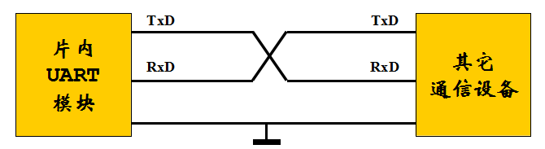
UART抽象模型：
UART--->全双工通信
问：什么是双工通信？
问：什么是全双工通信？
A
B
UART
A
clock-A
B
clock-B
UART
A
clock-A--->Bau gen
B
clock-B--->Bau gen
UART

Slide 9
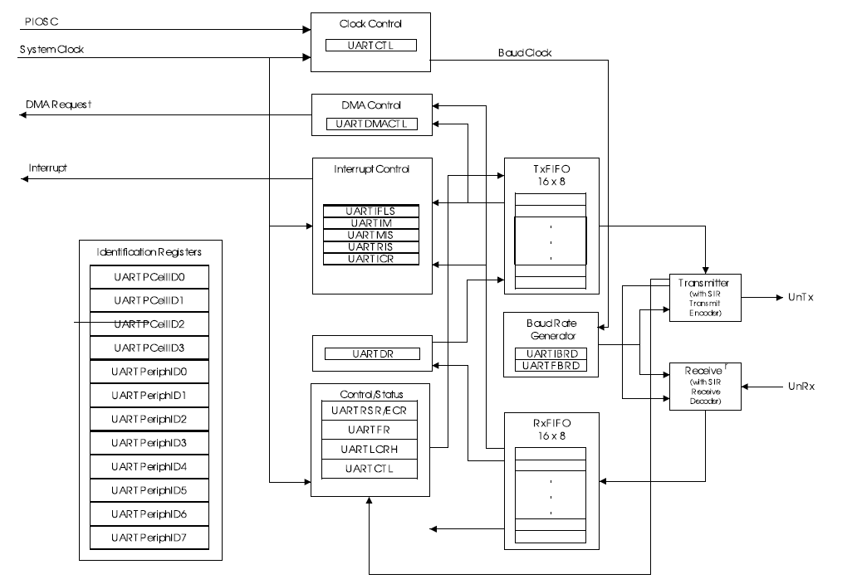
CC3200--->UART模块 找出时钟源，波特率生成器

Slide 10
时钟控制模块
波特率生成器
UART数据
数据
收发

Slide 11
CC3200--->UART模块
从模块功能框图，我们得到以下两类单元：
一类：PIOSC、Systerm clock、DMA Request、interrupt、UnTx、UnRx;
另一类：
寄存器缩写 | 寄存器全称 | 功能块
UARTDR | UART Data | UARTDR
UARTRSR_UARTECR | UART Receive Status/Error Clear | Control/Status
UARTFR | UART Flag | Control/Status
UARTIBRD | UART Integer Baud-Rate Divisor | BaudRate Generator
UARTFBRD | UART Fractional Baud-Rate Divisor | BaudRate Generator
UARTLCRH | UART Line Control | Control/Status
UARTCTL | UART Control | Control/Status
UARTIFLS | UART Interrupt FIFO Level Select | Interrupt Control
UARTIM | UART Interrupt Mask | Interrupt Control
UARTRIS | UART Raw Interrupt Status | Interrupt Control
UARTMIS | UART Masked Interrupt Status | Interrupt Control
UARTICR | UART Interrupt Clear | Interrupt Control
UARTDMACTL | UART DMA Control | DMA Control

Slide 12
通过对各个寄存器的位操作（读/写），控制各个功能工作，完成UART通信。
基本发送数据

Slide 13
通过对各个寄存器的位操作（读/写），控制各个功能工作，完成UART通信。
基本发送数据

Slide 14
通过对各个寄存器的位操作（读/写），控制各个功能工作，完成UART通信。
基本接受数据

Slide 15
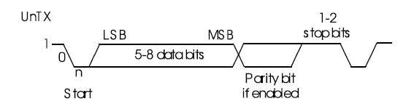
无论在基本发送还是基本接受（无中断，也没进行DMA操作），基本都对如下寄存器进行操作。
UARTBRD、UARTFBRD波特率生成器
BRD = BRDI + BRDF = UARTSysClk / (ClkDiv * Baud Rate)
UARTFBRD[DIVFRAC] = integer(BRDF * 64 + 0.5)
UARTDR---UART数据
UARTCTL---UART控制
UARTRSR、UARTFR---UART数据传输状态
UARTCRH---UART数据格式
UART数据传输帧格式：

Slide 16
CC3200如何快速对这些寄存器进行操作---使用库函数
EG:
MAP_PRCMPeripheralClkEnable(PRCM_UARTA0, PRCM_RUN_MODE_CLK);
MAP_PinTypeUART(PIN_55, PIN_MODE_3);
MAP_PinTypeUART(PIN_57, PIN_MODE_3);
MAP_UARTConfigSetExpClk(CONSOLE,MAP_PRCMPeripheralClockGet(CONSOLE_PERIPH),
UART_BAUD_RATE,
(UART_CONFIG_WLEN_8 | UART_CONFIG_STOP_ONE |
UART_CONFIG_PAR_NONE));
cCharacter = UartGetChar();
UartPutChar(cCharacter);

Slide 17
常用波特率一览：
300
600
1200
2400
4800
9600
19200
38400
43000
56000
57600
115200
基本UART通信软件操作流程图
设置指定UART的时钟速率
设置串口波特率
设置串口工作模式
使能UART
发送或接收数据

Slide 18
问：讲解了MCU之间的UART通信，那么总说的RS232通信又是什么呢？
RS232的全名是“数据终端设备（DTE）和数据通讯设备（DCE）之间串行二进制数据交换接口技术标准”。是美国电子工业协会(EIA)制定的串行通讯标准，又称RS-232-C。是一个全双工的通讯标准，它可以同时进行数据接收和发送的工作。该标准规定采用一个25个脚的 DB25连接器，对连接器的每个引脚的信号内容加以规定，还对各种信号的电平加以规定。
问：RS232同MCU的UART有什么关系呢？
RS232是UART的一种，它采用的232电平。一般单片机UART，采用的是TTL电平。所以我们通常MCU与PC之间进行通信是需要电平转换。（PC--RS232电平）

Slide 19
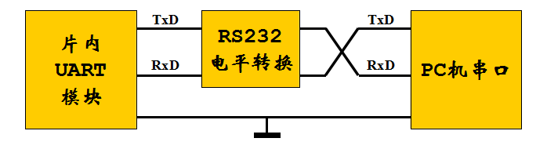
RS232简介：
接口的电气特性 在RS-232-C中任何一条信号线的电压均为负逻辑关系。即：逻 辑“1”，-5— -15V；逻辑“0” +5— +15V 。噪声容限为2V。即 要求接收器能识别低至+3V的信号作为逻辑“0”，高到-3V的信号 作为逻辑“1” 。
传输距离有限，最大传输距离标准值为50英尺，实际上也只能 用在50米左右。

Slide 20
目前PC机的一般UART接口，不再是25线接口，常用为9线接口，且一般用3~9线。
PC---DB9简介：
9芯 | 缩写 | 描述
1 | CD | 载波检测
2 | RXD | 接收数据
3 | TXD | 发送数据
4 | DTR | 数据终端准备好
5 | GND | 信号地
6 | DSR | 通信设备准备好
7 | RTS | 请求发送
8 | CTS | 允许发送
9 | RI | 响铃提示器
当MCU通过电平转换与PC进行UART通信时，若没有使用流控信号，则只需要使用TXD、RXD、GND三根线。

Slide 21
简单总结CC3200 UART模块特点：
可编程并且速度最高可到3Mb/s的波特率发生器
每路UART都有单独的16*8的发送/接收先进先出（FIFO）缓冲区来降低CPU处理中断服务程序的负载
FIFO的长度可编程，提供常规的双缓冲接口来实现一字节深的操作
FIFO的触发深度可以为FIFO长度的1/8、1/4、1/2、3/4和7/8
标准的异步通信位如开始位、结束位和保持校验位
line-break线中止错误的产生和检测（即Rx 信号一直为0 的状态，包括校验位和停止位在内）
完全可编程的串行接口特性：
-5、6、7或8的数据位
-奇偶校验或无校验位的产生和检测
-1或2停止位的产生
硬件流支持请求发送（RTS）和清除发送（CTS）协议
标准的FIFO队列深度中断和传输结束中断
使用uDMA控制器进行高效传输
­单独的发送和接收通道
­当FIFO里有数据时可以产生单次接收请求，在编程FIFO队列深度时可产生突发请求
­当FIFO有空间时可以产生单次发送请求，在编程FIFO队列深度时课产生突发请求
产生波特率使用的时钟是系统时钟。

Slide 22
课后作业：
1.通过CC3200驱动电机模块DY-IOT-MOTOR
2.通过串口改变PWM脉宽，实现直流电机调速。
发送作业至deyaniot_support@gototi.com
请将作业内容放在一个文件夹中包括：bin文件，关键函数代码文件，文件名为QQ号并标注日期及第几次作业。
EG：1234567_20160803_NO1.rar
QQ:1234567
DATA:20160803
SEQ:NO1
RAR:压缩文件后缀（ZIP也可以）

Slide 23
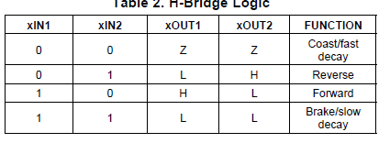
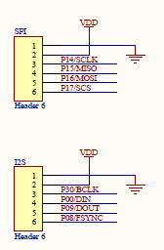
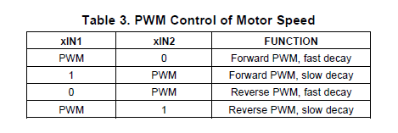
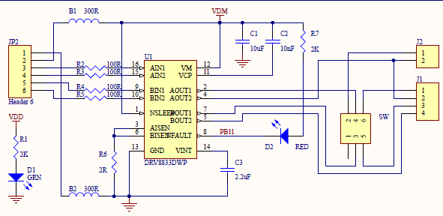
注意事项：

